Slide 1

Ciclo Mientras
[while]
INGENIERÍA DE SISTEMAS Y COMPUTACIÓN

Slide 2
Ciclo Mientras[while]
INGENIERÍA DE SISTEMAS Y COMPUTACIÓN
Definición
- La variable de control de ciclo se inicializa antes de entrar al ciclo.
- La variable de control de ciclo se prueba, y si el resultado es verdadero se entra al cuerpo del ciclo.
- La variable de control de ciclo se altera dentro del cuerpo del ciclo de modo que la expresión while en algún momento se evalúa como falsa.
El ciclo while es una estructura de control de flujo en Java que permite repetir un bloque de código mientras se cumpla una condición determinada.
Básicamente, la idea es que el bloque de código se seguirá ejecutando mientras la condición se evalúe como true (verdadera).

Slide 3
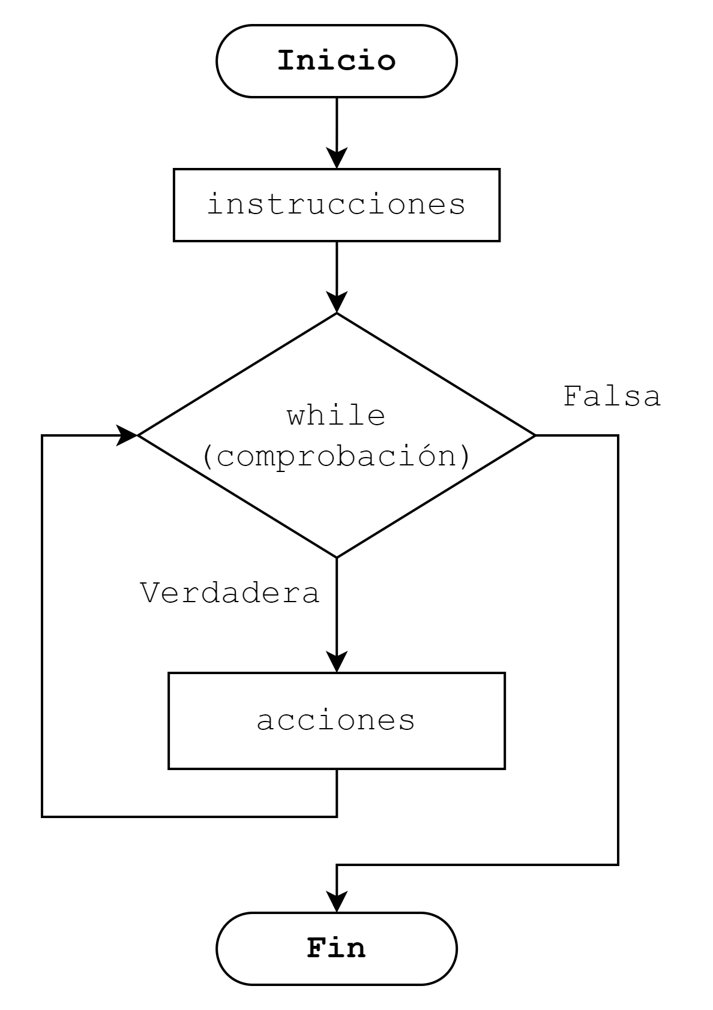
Ciclo Mientras[while]
INGENIERÍA DE SISTEMAS Y COMPUTACIÓN
Sintaxis
Palabra reservada while
// variable de control
while (condición) {
// bloque de código a ejecutar mientras la condición sea verdadera
// cambio en la variable de control
}

Slide 4
¿Qué es un contador?
INGENIERÍA DE SISTEMAS Y COMPUTACIÓN
El concepto de contador es muy importante en la programación con ciclos, y se utiliza para llevar un seguimiento del número de veces que se ha ejecutado un ciclo.
En su forma más básica, un contador es una variable que se utiliza para contar el número de veces que se ha ejecutado un ciclo. Por lo general, se inicializa antes del ciclo y se incrementa o decrementa en cada iteración del ciclo.
El uso de un contador es especialmente útil en ciclos for y while, donde se necesita repetir un bloque de código una cantidad específica de veces.
Usar un valor centinela para crear un ciclo indefinido también es una práctica común en los ciclos while.
int i = 1;
int contador = 0;
while (contador < 10 ){
if (i % 2 == 0) {
System.out.println(i);
contador++;
}
i++;
}

Slide 5

¿Qué es un contador?
INGENIERÍA DE SISTEMAS Y COMPUTACIÓN
El Ejemplo está realizado en un lenguaje que se llama Visual Basic, sin embargo se puede apreciar que la lógica y la estructura es la misma.
While es una estructura que se caracteriza por cambiar muy poco o nada en otros lenguajes de programación

Slide 6
Ejemplos Ciclo Mientras
[while]
INGENIERÍA DE SISTEMAS Y COMPUTACIÓN

Slide 7
Ejemplos ciclo while - Java
INGENIERÍA DE SISTEMAS Y COMPUTACIÓN
Ejemplo 1. Calcular el promedio de los números ingresados por el usuario hasta que ingrese el número 0.

Slide 8
Ejemplos ciclo while - Java
INGENIERÍA DE SISTEMAS Y COMPUTACIÓN
Ejemplo 1. Calcular el promedio de los números ingresados por el usuario hasta que ingrese el número 0.
Scanner input = new Scanner(System.in);
int num = input.nextInt();
int sum = 0;
int count = 0;

Slide 9
Ejemplos ciclo while - Java
INGENIERÍA DE SISTEMAS Y COMPUTACIÓN
Ejemplo 1. Calcular el promedio de los números ingresados por el usuario hasta que ingrese el número 0.
Scanner input = new Scanner(System.in);
int num = input.nextInt();
int sum = 0;
int count = 0;
while (num != 0) {
sum += num;
count++;
num = input.nextInt();
}
double promedio = (double) sum / count;
System.out.println("El promedio de los números ingresados es: " + promedio);

Slide 10
Ejemplos ciclo while - Java
INGENIERÍA DE SISTEMAS Y COMPUTACIÓN
Ejemplo 2. Imprimir los primeros 20 números de la secuencia de Fibonacci.

Slide 11
Ejemplos ciclo while - Java
INGENIERÍA DE SISTEMAS Y COMPUTACIÓN
Ejemplo 2. Imprimir los primeros 20 números de la secuencia de Fibonacci.
int a = 0;
int b = 1;
int i = 1;
int sum;
while (i <= 20) {
System.out.println(a);
sum = a + b;
a = b;
b = sum;
i++;
}

Slide 12

Ejemplos ciclo while - Java
INGENIERÍA DE SISTEMAS Y COMPUTACIÓN
Ejemplo 2. Imprimir los primeros 20 números de la secuencia de Fibonacci.
Recuerda que en el ciclo while el incremento del contador se realiza en el espacio de trabajo interno del ciclo, por ello, también es importante el orden del incremento, antes o después de realizar la acción, especialmente al usar condicionales de validación
int a = 0;
int b = 1;
int i = 1;
int sum;
while (i <= 20) {
System.out.println(a);
sum = a + b;
a = b;
b = sum;
i++;
}

Slide 13
Ejemplos ciclo while - Java
INGENIERÍA DE SISTEMAS Y COMPUTACIÓN
Ejemplo 3. Supongamos que queremos pedirle al usuario que ingrese un número positivo, y seguir pidiendo el número hasta que se ingrese un valor válido.

Slide 14
Ejemplos ciclo while - Java
INGENIERÍA DE SISTEMAS Y COMPUTACIÓN
Ejemplo 3. Supongamos que queremos pedirle al usuario que ingrese un número positivo, y seguir pidiendo el número hasta que se ingrese un valor válido. Podemos utilizar un ciclo while con un condicional para verificar que el número ingresado sea positivo.
Scanner input = new Scanner(System.in);
int num = -1; // inicializamos la variable num con un valor no válido
while (num < 0) {
}

Slide 15
Ejemplos ciclo while - Java
INGENIERÍA DE SISTEMAS Y COMPUTACIÓN
Ejemplo 3. Supongamos que queremos pedirle al usuario que ingrese un número positivo, y seguir pidiendo el número hasta que se ingrese un valor válido. Podemos utilizar un ciclo while con un condicional para verificar que el número ingresado sea positivo.
Scanner input = new Scanner(System.in);
int num = -1; // inicializamos la variable num con un valor inválido
while (num < 0) {
System.out.print("Ingrese un número positivo: ");
num = input.nextInt();
if (num < 0) {
System.out.println("Número no válido. Ingrese un número positivo.");
}
}
System.out.println("El número ingresado es: " + num);

Slide 16
Ejemplos ciclo while - Java
INGENIERÍA DE SISTEMAS Y COMPUTACIÓN
Ejemplo 4. Supongamos que queremos verificar si un número ingresado por el usuario es un número primo.

Slide 17
Ejemplos ciclo while - Java
INGENIERÍA DE SISTEMAS Y COMPUTACIÓN
Ejemplo 4. Supongamos que queremos verificar si un número ingresado por el usuario es un número primo. Para hacer esto, necesitamos comprobar si el número es divisible por cualquier número entre 2 y la mitad del número.
Scanner input = new Scanner(System.in);
System.out.print("Ingrese un número: ");
int num = input.nextInt();
int i = 2;
boolean esPrimo = true;
while (i <= num / 2) {
}

Slide 18
Ejemplos ciclo while - Java
INGENIERÍA DE SISTEMAS Y COMPUTACIÓN
Ejemplo 4. Supongamos que queremos verificar si un número ingresado por el usuario es un número primo. Para hacer esto, necesitamos comprobar si el número es divisible por cualquier número entre 2 y la mitad del número.
Scanner input = new Scanner(System.in);
System.out.print("Ingrese un número: ");
int num = input.nextInt();
int i = 2;
boolean esPrimo = true;
while (i <= num / 2) {
if (num % i == 0) {
esPrimo = false;
break;
}
i++;
}

Slide 19
Ejemplos ciclo while - Java
INGENIERÍA DE SISTEMAS Y COMPUTACIÓN
Ejemplo 4. Supongamos que queremos verificar si un número ingresado por el usuario es un número primo. Para hacer esto, necesitamos comprobar si el número es divisible por cualquier número entre 2 y la mitad del número.
Scanner input = new Scanner(System.in);
System.out.print("Ingrese un número: ");
int num = input.nextInt();
int i = 2;
boolean esPrimo = true;
while (i <= num / 2) {
if (num % i == 0) {
esPrimo = false;
break;
}
i++;
}
if (esPrimo) {
System.out.println(num + " es un número primo.");
} else {
System.out.println(num + " no es un número primo.");
}
Notes:
En este ejemplo, inicializamos la variable i con el valor de 2, que es el primer número que debemos verificar si divide al número ingresado. Luego, utilizamos un ciclo while para comprobar si el número es divisible por cualquier número entre 2 y la mitad del número. Si encontramos un número que divide al número ingresado sin dejar residuo, establecemos la variable booleana esPrimo en false y salimos del ciclo utilizando la palabra clave break.
Después del ciclo, verificamos si la variable esPrimo es verdadera o falsa. Si es verdadera, el número es primo y se imprime un mensaje indicándolo. Si es falsa, el número no es primo y se imprime un mensaje indicándolo.

